Slide 1


Além do Código Estrelar
Explorando a Saga do JavaScript
Ingrid Ferreira

Slide 2
I
INTRODUÇÃO AO JAVASCRIPT
JavaScript é uma linguagem de programação amplamente utilizada para criar interatividade em páginas da web. É uma linguagem de script, o que significa que é executada no navegador do usuário, permitindo que você crie funcionalidades dinâmicas e reativas em seu site.

Slide 3
01.
VARIÁVEIS E TIPOS DE DADOS

Slide 4
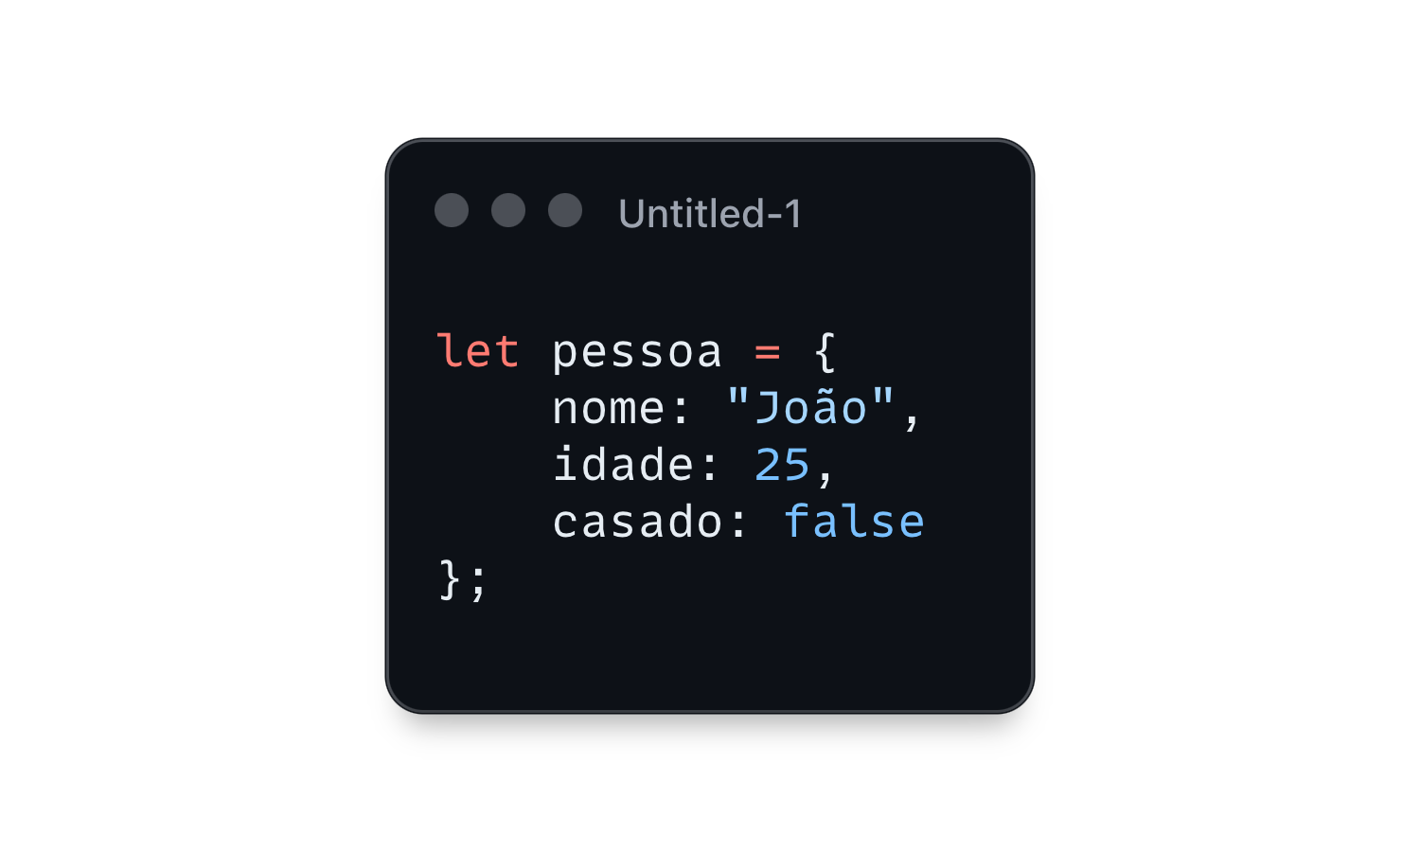
1.
VARIÁVEIS E TIPOS DE DADOS
Variáveis são recipientes para armazenar dados. Em JavaScript, podemos usar var, let ou const para declarar variáveis.
Existem três palavras-chave principais para declarar variáveis em JavaScript:
var: Era a maneira antiga de declarar variáveis em JavaScript. As variáveis declaradas com var têm escopo de função ou global.
let: Introduzido no ECMAScript 6 (também conhecido como ES6), o let permite que você declare variáveis com escopo de bloco, o que significa que elas só podem ser acessadas dentro do bloco onde foram declaradas.
const: Também introduzido no ECMAScript 6, o const é usado para declarar constantes, ou seja, variáveis cujo valor não pode ser alterado depois de serem definidas.

Slide 5
02.
OPERADORES ARITMÉTICOS E OPERAÇÕES BÁSICAS

Slide 6
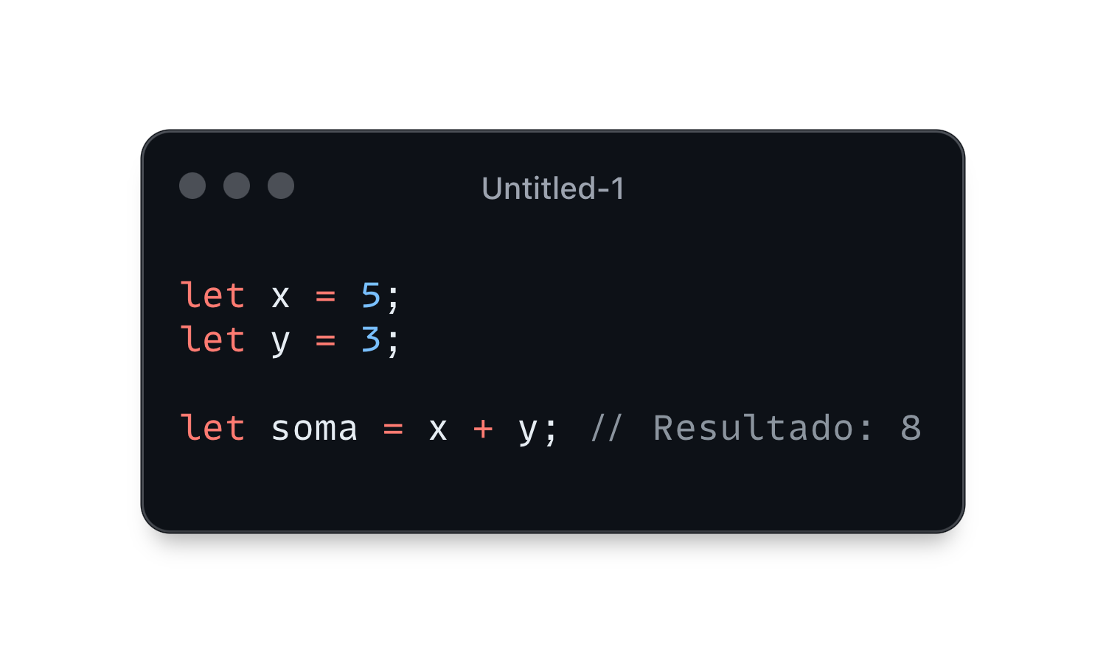
2.
Operadores Aritméticos e
Operações Básicas
JavaScript suporta operações aritméticas básicas, como adição, subtração, multiplicação e divisão. Veja um exemplo:

Slide 7
03.
ESTRUTURAS DE CONTROLE: CONDICIONAL IF...ELSE

Slide 8
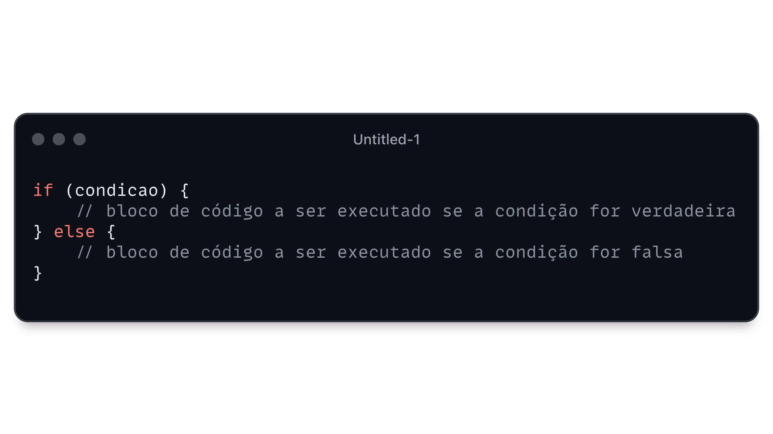
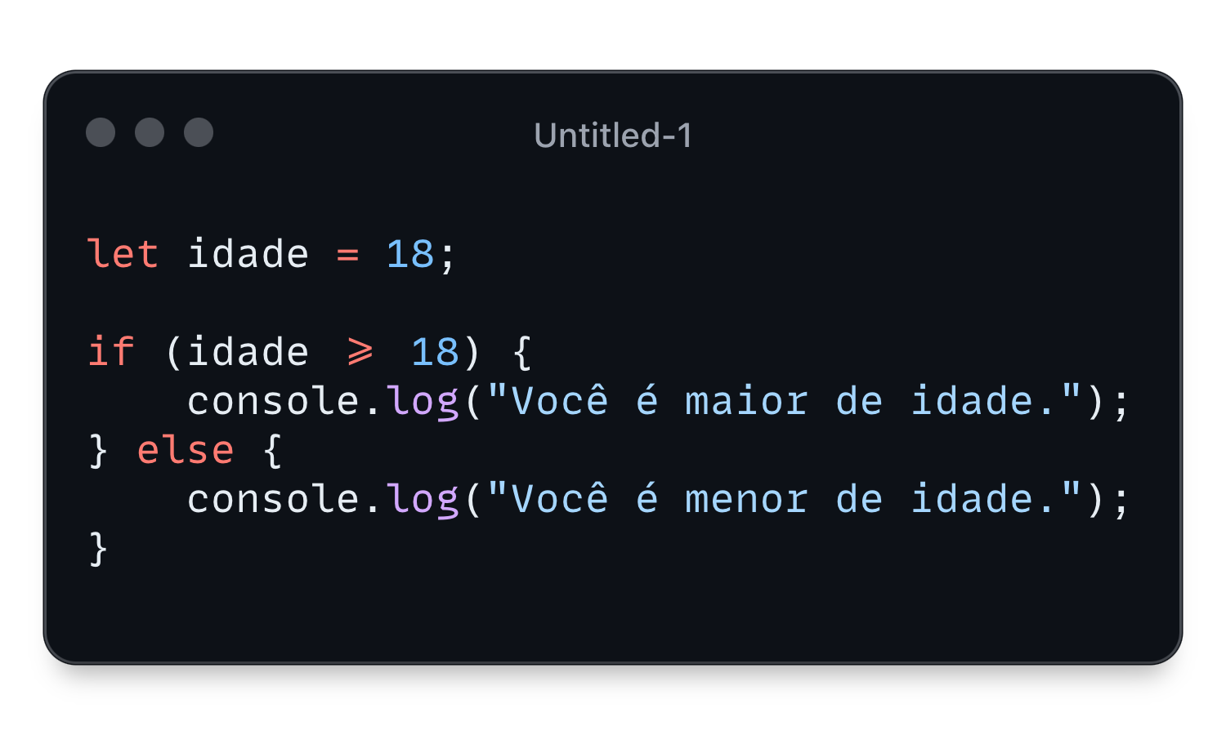
3.
Estruturas de Controle:
Condicional if...else
A estrutura if...else permite que você execute blocos de código com base em condições específicas. Por exemplo, aqui está a sintaxe básica da estrutura if...else em JavaScript:
Neste exemplo, estamos usando a estrutura if...else para verificar se a variável idade é maior ou igual a 18. Se a condição for verdadeira (ou seja, se a pessoa tiver 18 anos ou mais), o bloco de código dentro do primeiro conjunto de chaves {} será executado, imprimindo "Você é maior de idade.". Caso contrário, o bloco de código dentro do segundo conjunto de chaves {} será executado, imprimindo "Você é menor de idade.".

Slide 9
04.
LAÇOS DE REPETIÇÃO: FOR LOOP

Slide 10
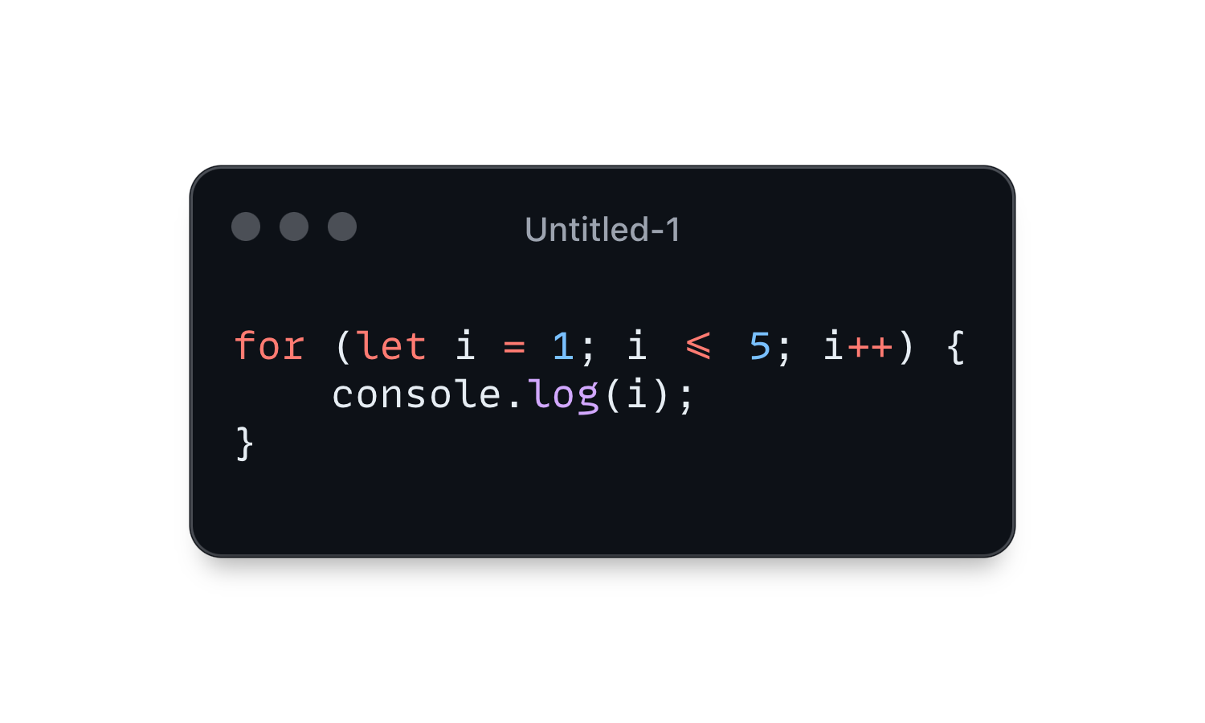
Laços de Repetição: for Loop
4.
O laço for é usado para repetir um bloco de código várias vezes. Por exemplo, para imprimir os números de 1 a 5:
Neste exemplo, a variável de controle i é inicializada com o valor 1. A condição é verificada a cada iteração; enquanto i for menor ou igual a 5, o loop continuará sendo executado. A cada iteração, o valor de i é incrementado em 1 (i++). O bloco de código dentro do loop imprime o valor de i na console a cada iteração.

Slide 11
05.
FUNÇÕES

Slide 12
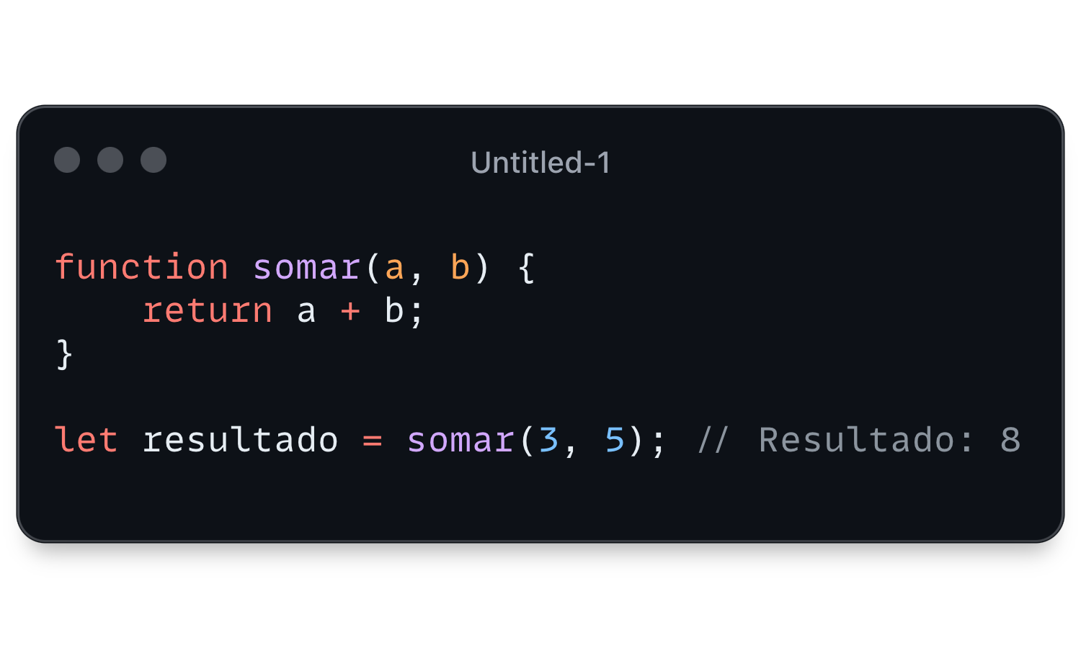
4.
Funções
Funções são blocos de código que executam uma tarefa específica. Elas podem receber parâmetros e retornar valores. Por exemplo:

